Slide 1

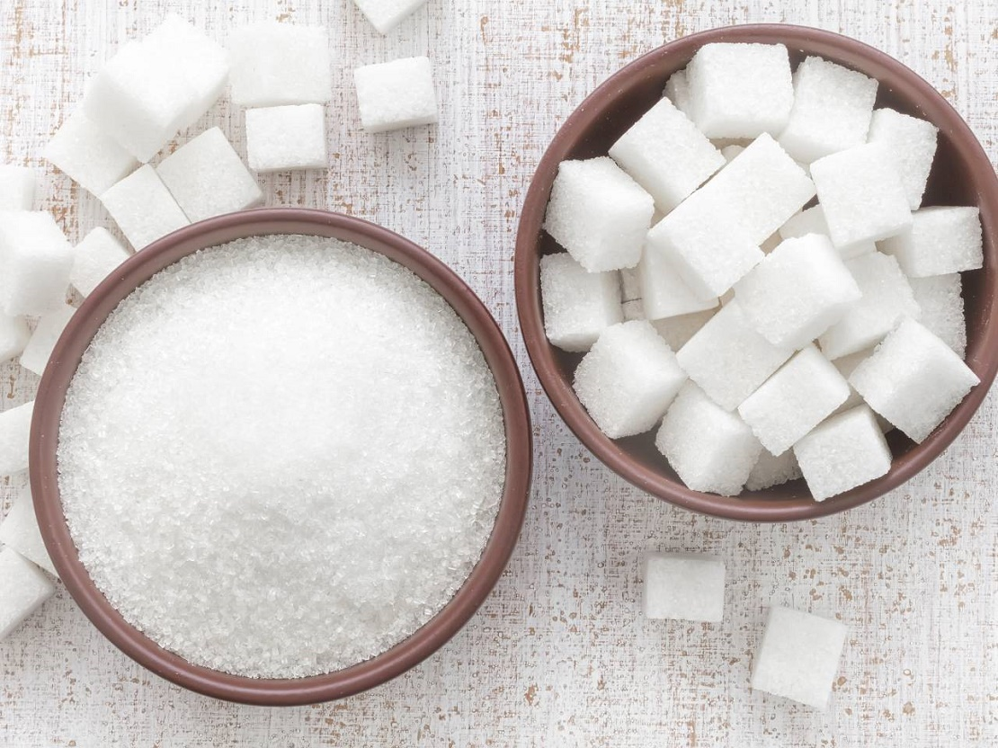
«Что у нас в солонке и сахарнице?»
Подготовил: Левин Никита, воспитанник подготовительной группы МБДОУ «Детский сад «Сказка»
Руководитель: Мынова Е.В.

Slide 2
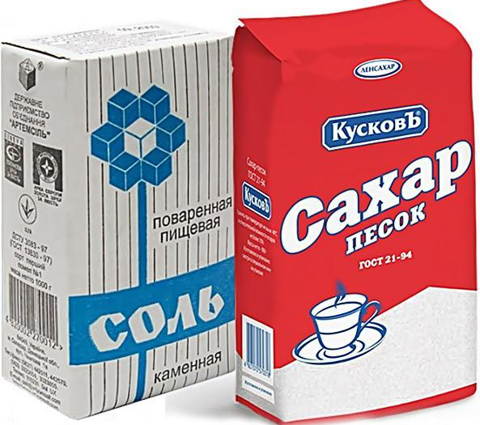
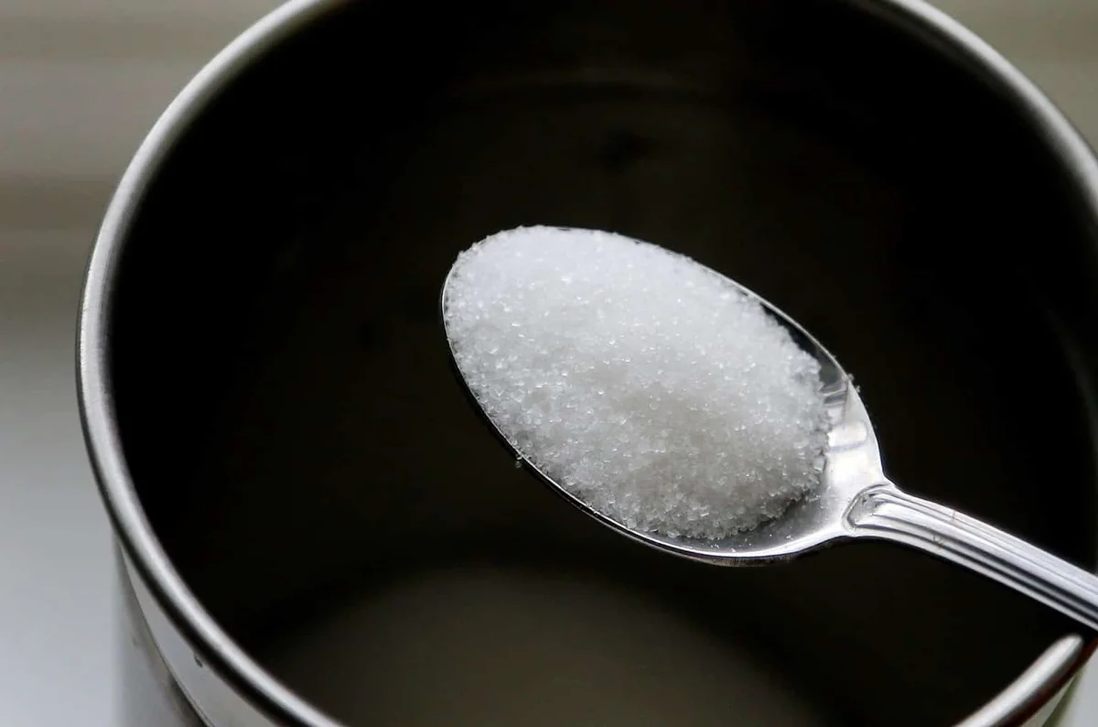
Дома я видел, как мама добавляет в пищу соль или сахар. На нашем столе всегда есть два этих интересных продукта. А на занятиях нам рассказывали, что они очень похожи по виду, но по вкусу они совсем разные. Вот я и захотел узнать, что это за вещества, их свойствах и откуда они берутся.

Slide 3
Цель: выявить особенности соли и сахара, исследуя их свойства.
Задачи проекта:
1. Узнать сведения о соли и сахаре.
2. Провести опыты.

Slide 4
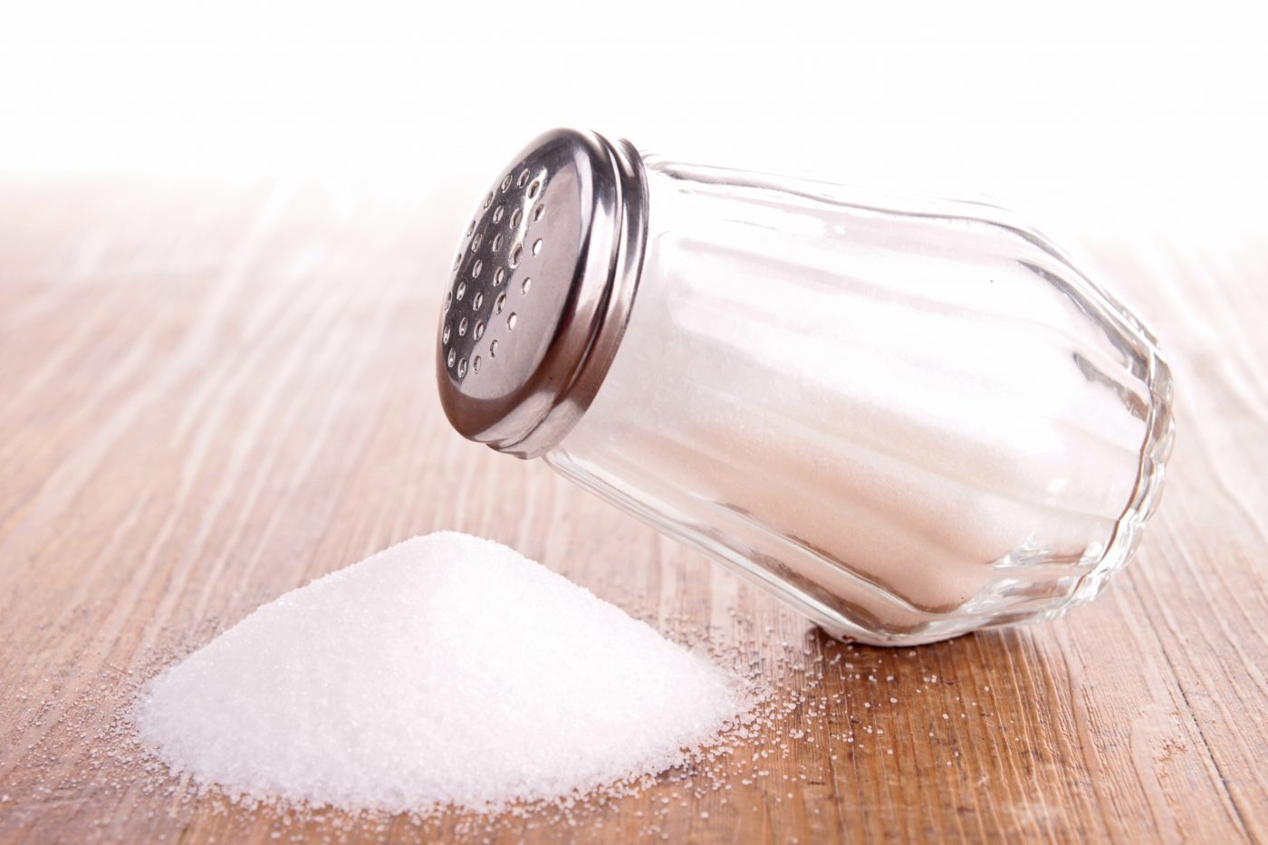
Соль- белое кристаллическое вещество с острым характерным вкусом, которая употребляется как приправа к пище. Главный источник соли – моря и океаны.

Slide 5
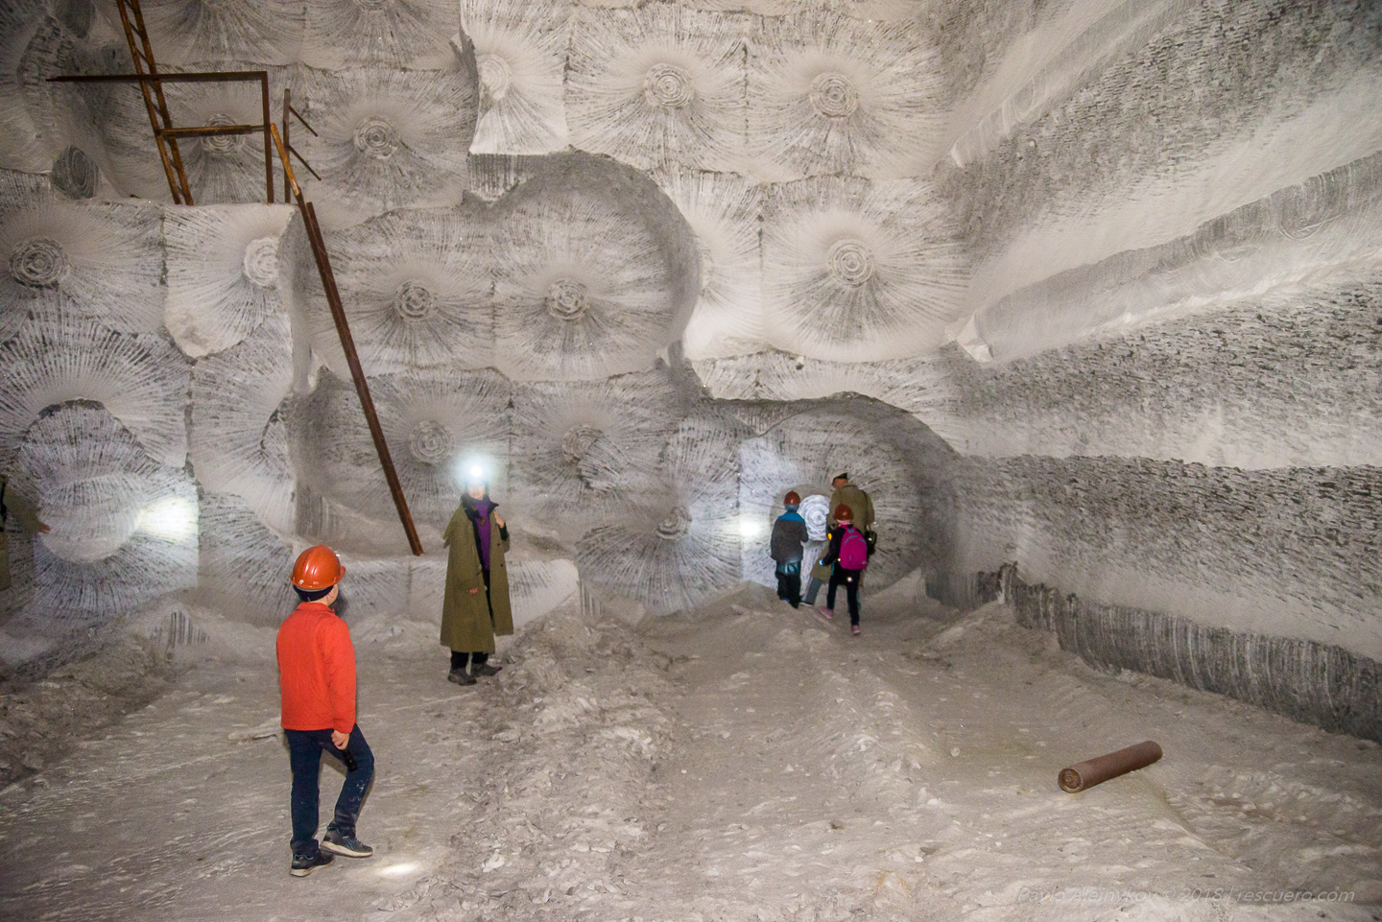
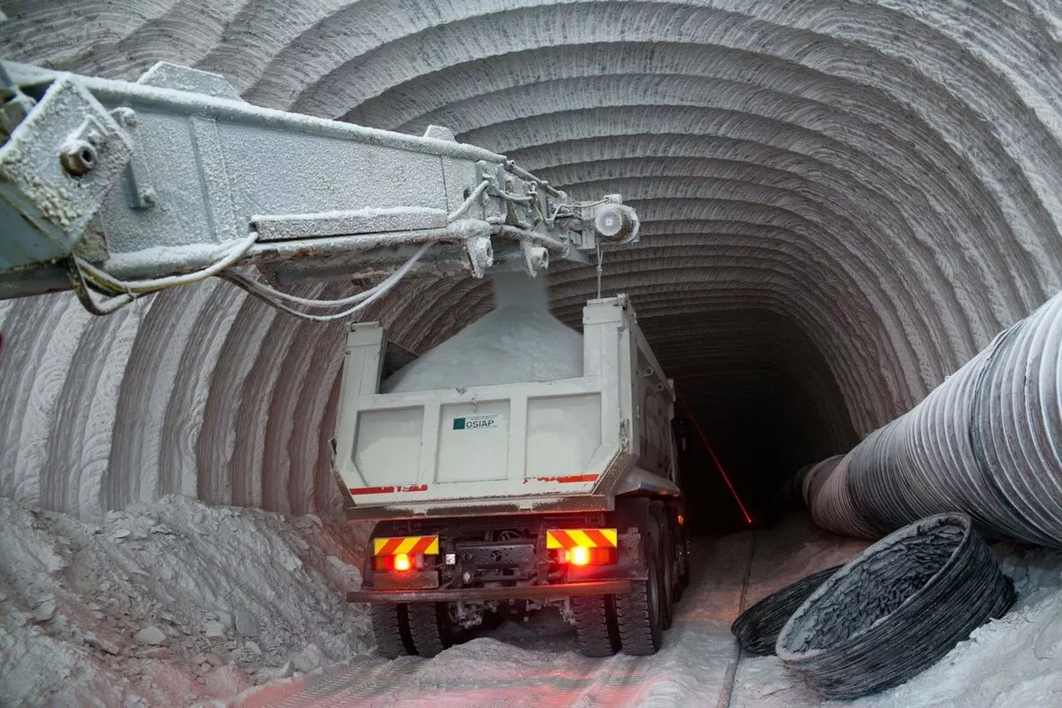
Она бывает нескольких видов:
Каменная – ее добывают в горах в специальных карьерах.

Slide 6
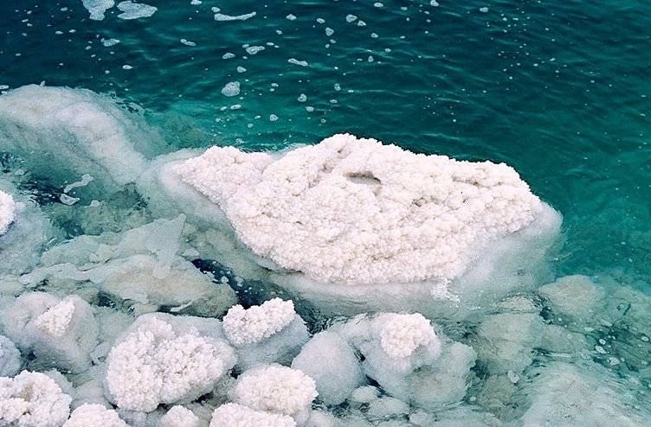
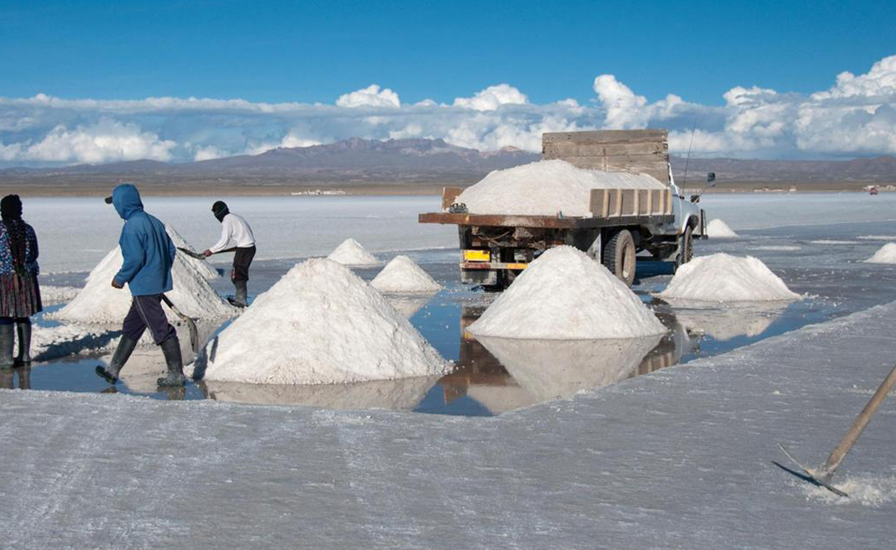
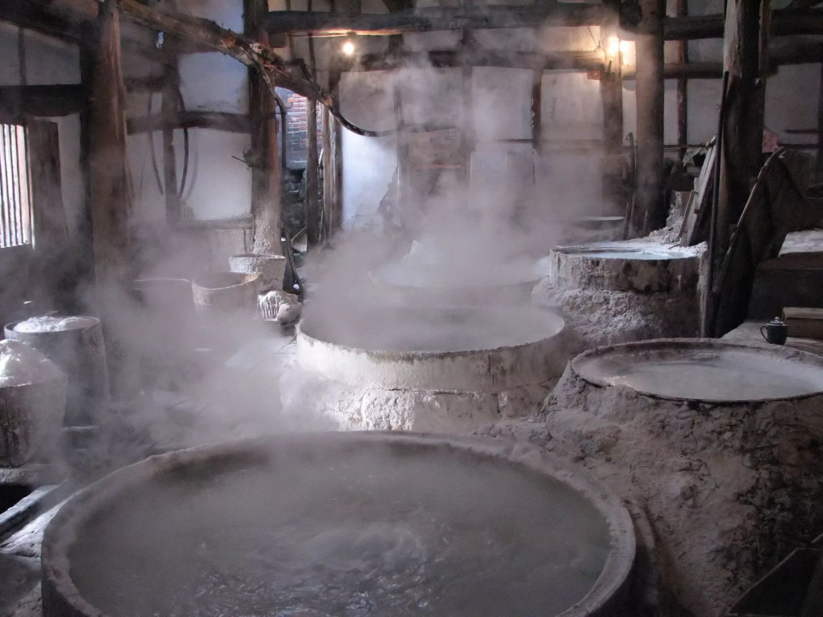
Морская- ее добывают из пластов на дне морей.
А еще соль выпаривают из соленых озер.

Slide 7
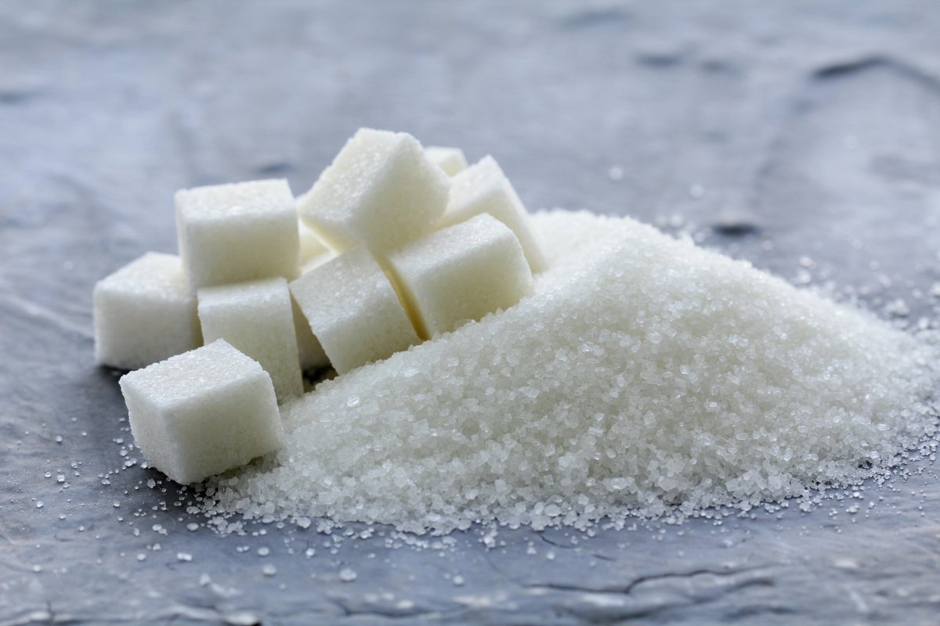
Сахар- белое кристаллическое вещество, сладкое на вкус.

Slide 8
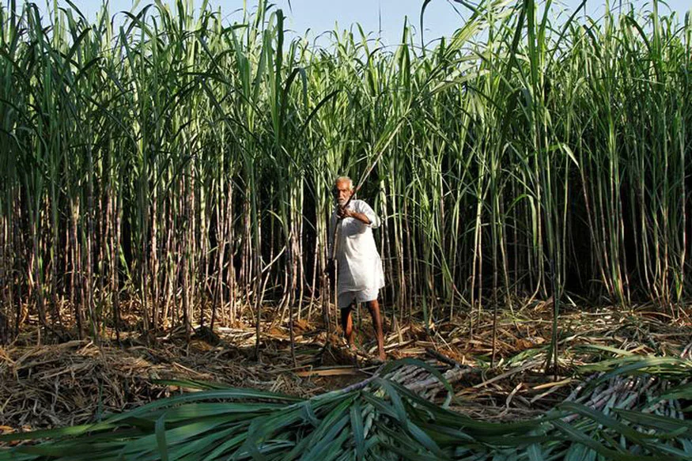
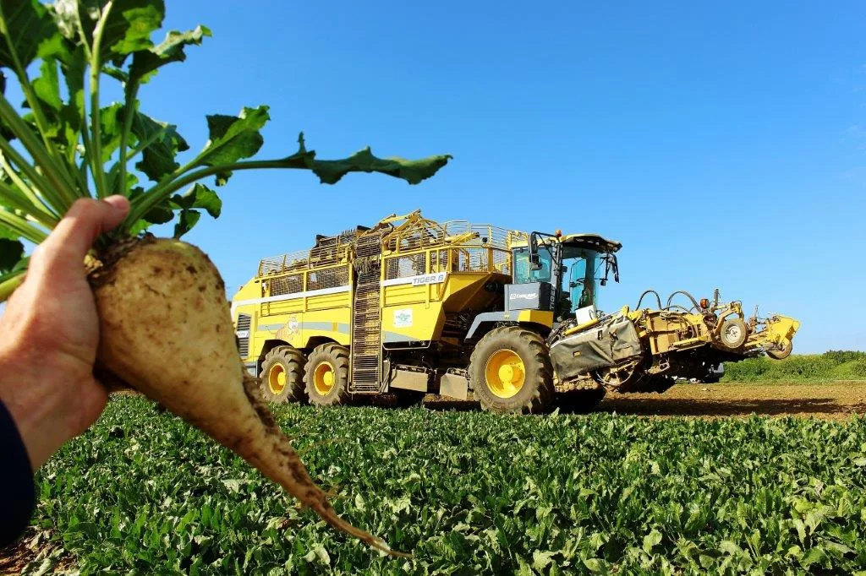
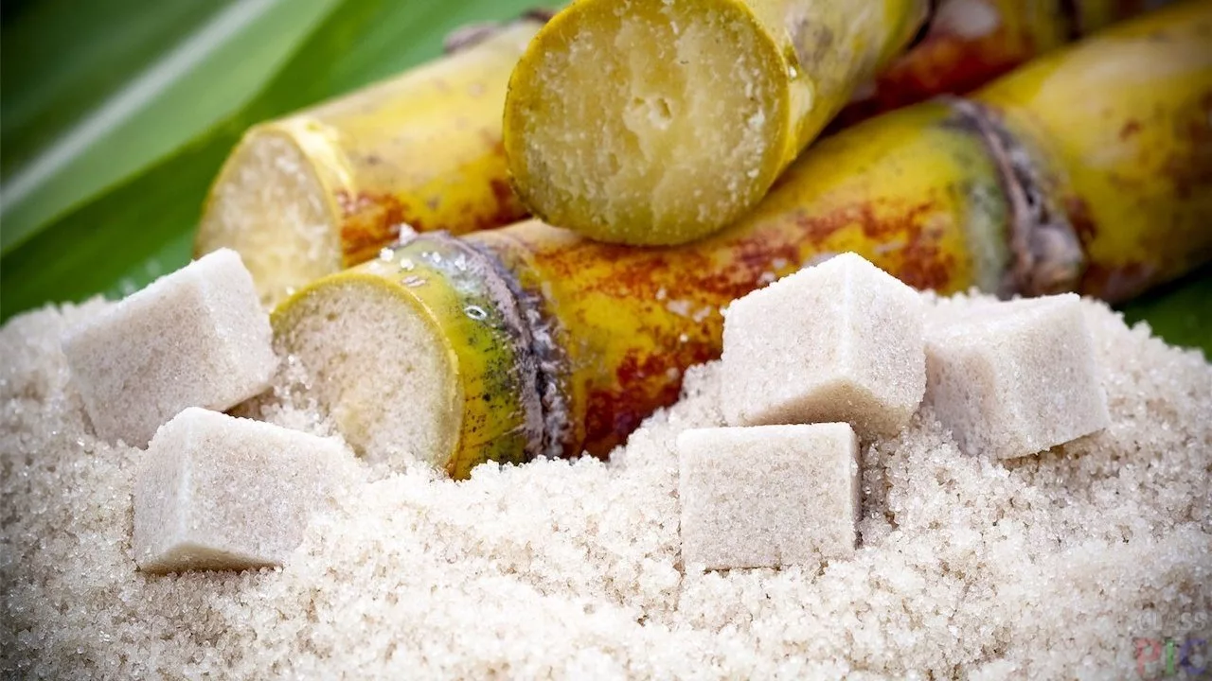
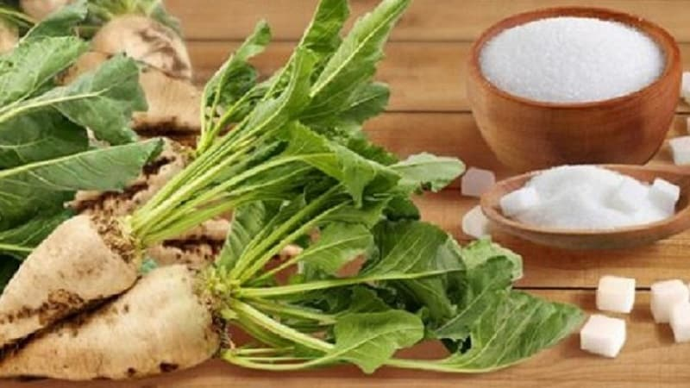
Его добывают:
из сока сахарного тростника
или сахарной свеклы.

Slide 9
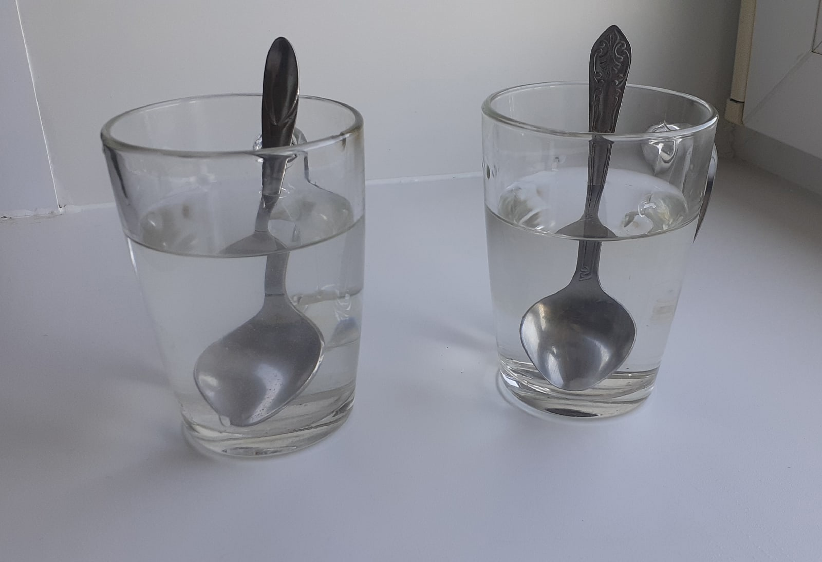
Опыт 1
Для опыта понадобилось: 2 стакана с водой, 2 чайные ложки, соль, сахар.
Я взял два стакана теплой воды. В первый стакан добавил одну чайную ложку соли, во второй положил сахар и перемешал.
Рассматривая стаканы, я увидел, что они на вид одинаковы, соль и сахар полностью растворились. А на вкус вода в первом стакане была соленая, во втором- сладкая.
Вывод: соль и сахар хорошо растворяются в воде, но имеют разные вкусы.

Slide 10
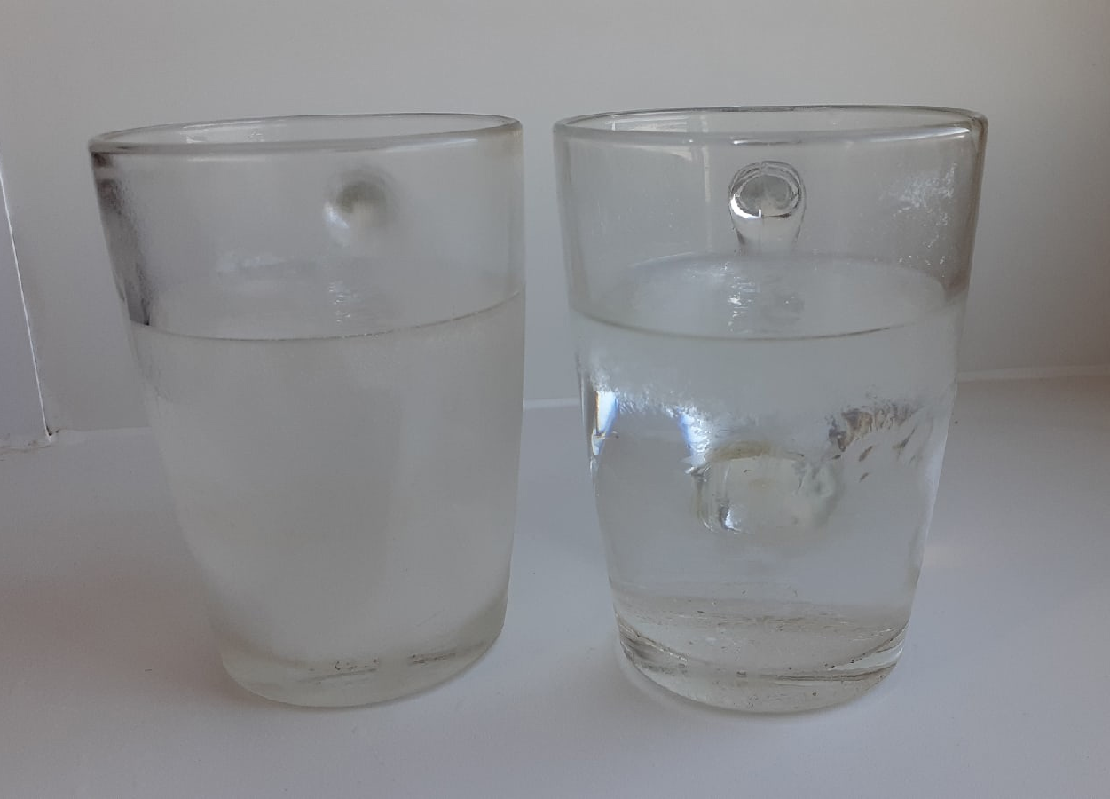
Опыт 2
Для опыта понадобилось: 2 стакана с соленой и сладкой водой.
Я поместил два стакана из прошлого опыта в морозильную камеру. Через некоторое время проверил результат. Сладкая вода замерзла, а соленая нет. Позже вода в обоих стаканах замерзла.
Вывод: сладкая вода замерзает быстрее соленой.

Slide 11
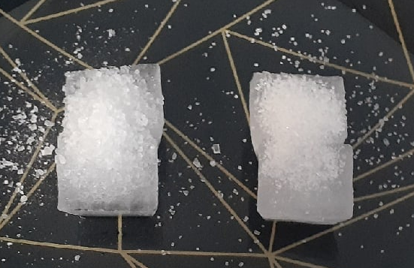
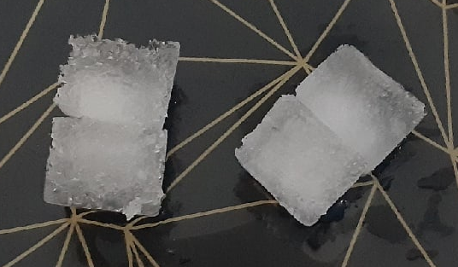
Опыт 3
Для опыта понадобилось: два кубика льда, соль, сахар.
Я взял два кубика льда. На один я насыпал соль, на другой- сахар. Через несколько секунд кубик льда с солью стал разрушаться, а кубик с сахаром немного подтаял из-за тепла в комнате.
соль сахар
Вывод: Соль растворяет лед, а сахар нет.
соль сахар

Slide 12
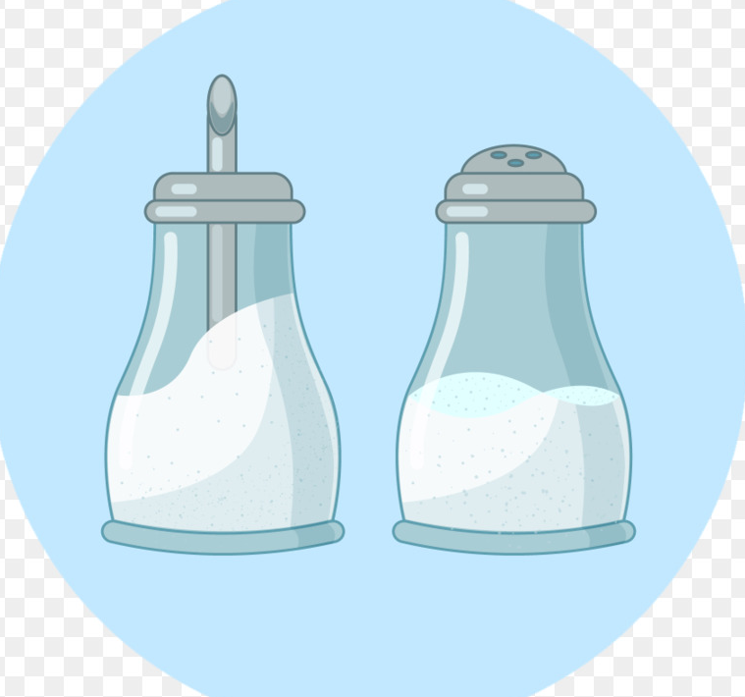
Вывод:
Изучая материал и проводя опыты, я узнал, что соль добывают в горах и морях, сахар производят из тростника и свеклы. Эти вещества на вид совсем не отличаются, но имеют разные свойства. Я выявил отличительные особенности сахара и соли.

